Slide 1
福泉市第一小学
屠梦云

Slide 3
我在天空变魔术，
变猫变狗变花朵，
太阳出来我不怕，
大风一吹我就走。

Slide 4
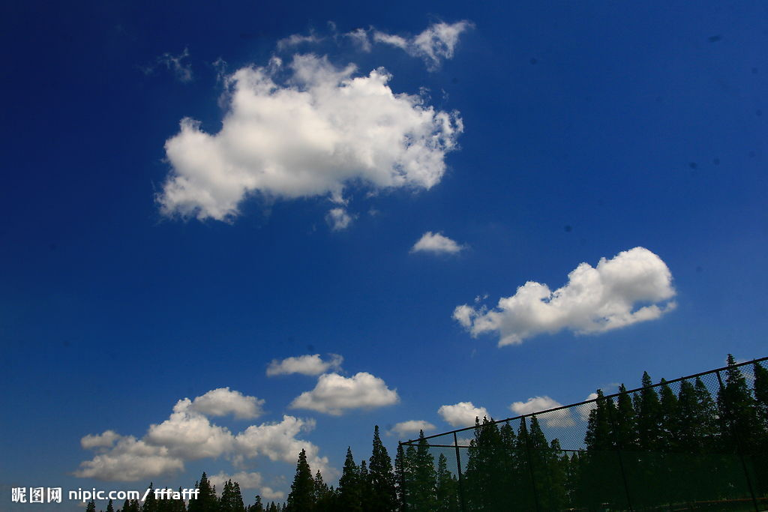
白云

Slide 5
我是一朵小白花，一夜北风遍地开，无根无枝又无叶，朵朵都是天上来。

Slide 6
雪花

Slide 7
30 我是什么

Slide 8
读书要求：
1、自己读一读课文，注意和每个生字交朋友，读准字音，读通句子。
2、猜一猜我是什么？

Slide 9
fú
bào暴
pèng
碰
báo雹
浮
zào躁
guàn灌
gài溉
yān淹
qì
器
jià
稼
huǐ毁
hài害
zāi
灾

Slide 10
毁
雹
碰
暴
器
浮
害
淹
稼
灾
躁
灌
溉

Slide 11
考考你（识字方法）
浮 碰 雹 灌 冲 溉 暴 躁 器 晒 淹 稼
毁 灾 池 害

Slide 12
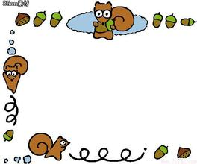
加一加
雹 冲 晒 稼 灾 池
换一换
獾—灌 概—溉 操—躁
猜一猜
房屋起火了。
灾
小狗长了四张口。
器
西边的太阳。
晒

Slide 13
操 澡 躁
1、我们要勤换衣服勤洗（ ）。
2、爸爸的脾气很暴（ ）。
3、同学们在做早（ ）。
澡
躁
操

Slide 14
漂浮
冰雹
灌溉
机器
毁灭
暴躁
淹没
碰头
庄稼
灾害
黑白
毁坏

Slide 16
风暴

Slide 17
晒太阳

Slide 18
乐器

Slide 19
碰头

Slide 20
淹没

Slide 21
冰雹

Slide 22
暴风雪

Slide 23
漂浮

Slide 24
冲毁

Slide 25
灌溉

Slide 26
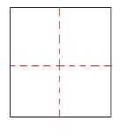
小小书法家
冲
晒
池
浮
灾
害
黑
器

Slide 27
我爱阅读
P118—119
必读：《可怕的水灾》
《能干的小水泵》
选读： 《雾》 《露珠》
遇到不会读的字请同桌帮忙

Slide 28
我爱写话
要求：
选择自己喜欢的两个或两个以上的字组词，然后用它们编成一个小故事。
灾 晒 池 浮
（水灾）（晒太阳）（池塘）（漂浮）
害 碰 淹 器
（害怕） （碰上） （淹没）（机器）

